Slide 1
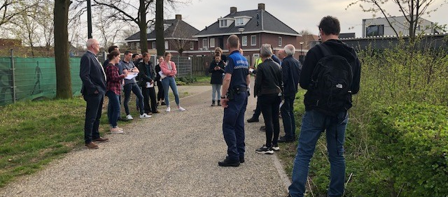
Kijk in de Wijk Elsendorp
12 april 2022 18.00-19.30u
Terugkoppeling
Verslag: 3
Datum verslag: 1 augustus 2022
Zaaknummer: 5696-2022
Aanwezigen: Enrico Frauenfelder (BOA), Mijntje Mirande (vakspecialist spelen), Theo Peeters (toezichthouder), Claire Laudij (beleidsmedewerker openbaar beheer), Claudia Noatschk (communicatieadviseur), Meggie Spierings (managementassistente), Tom Tielemans (vakspecialist groen), Willeke van Zeeland (wethouder)

Slide 2
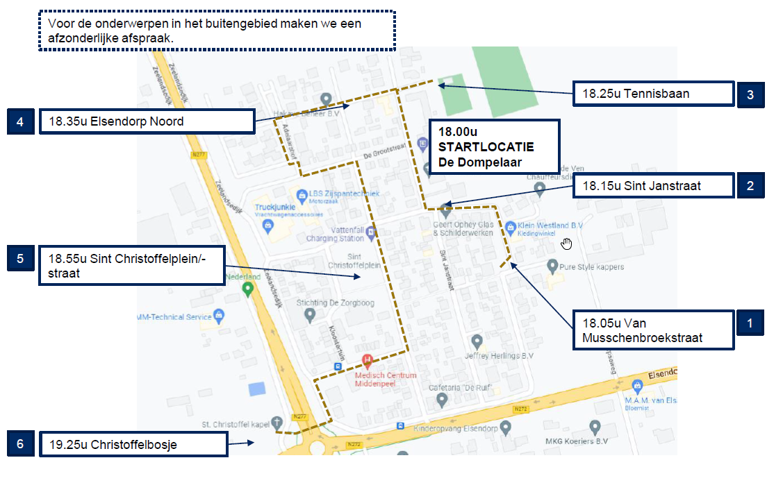
Route
Voor de beantwoording van de onderwerpen in het buitengebied, zie achterste pagina in dit verslag

Slide 3
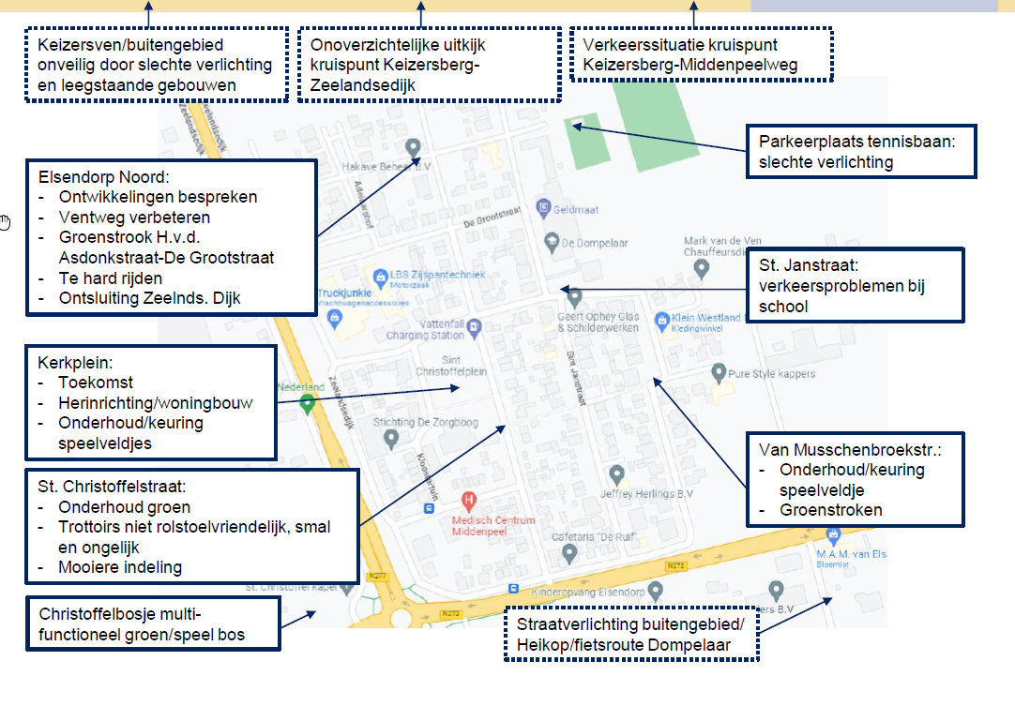
Onderwerpen

Slide 4
1. De Dompelaar
Om 18.00uur start op bij De Dompelaar de wijkschouw. De wethouder heet iedereen welkom. Iedereen stelt zich kort voor, waarna de invulling van de avond wordt doorgenomen. Vooraf zijn de onderwerpen door inwoners aangemeld. Op basis van deze onderwerpen is een route en planning gemaakt en deze is vooraf gedeeld met de deelnemers. Al lopend komen we langs de verschillende locaties. De tijden waarop de locaties worden aangedaan zijn van tevoren gecommuniceerd, het staat inwoners vrij om de hele avond aanwezig te zijn of om per onderwerp aan te sluiten. Updates zijn schuingedrukt weergegeven.

Slide 5
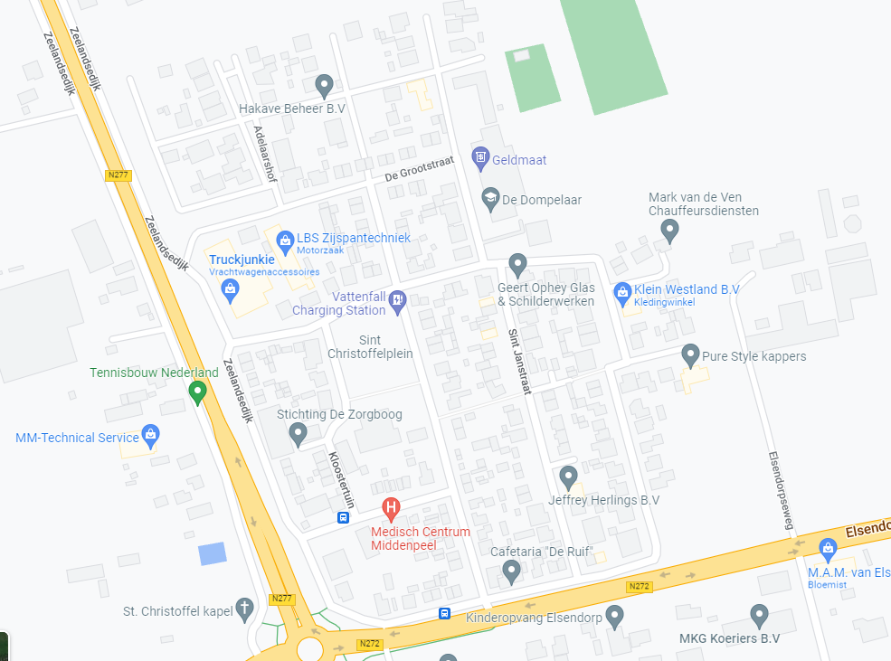
2. Van Musschoenbroekstr.
Van Musschenbroekstraat
groenstrook | Het groen in deze straat wordt niet goed bijgehouden. Graskanten van het grasveld groeien over de randen heen. | Senzer heeft de randen van de betreffende grasvelden gesneden en opgeruimd. | gemeente
 | Aangroei in plantvakken is niet vruchtbaar. | Er wordt momenteel samen met inwoners een nieuw plan gemaakt voor de begroeiing in deze vlakken. Zodra de nieuwe begroeiing staat wordt de aangroei beter. | inwoners Elsendorp/ gemeente
 | Bij nr. 53 staat een scheefstaande boom. Die is momenteel vastgezet, maar oogt nog steeds onveilig. | De boom is vanwege veiligheidsredenen per direct verwijderd. De kapvergunning is met terugwerkende kracht aangevraagd. | gemeente
 | Er zijn klachten over het maaiprocede bij de sloot. | Maaiprocede sloot is met inwoners besproken, dit gebeurt 1-2x jaar.
 | Bij het hondenuitlaatveldje wordt maar 1 meter van het grasveld gemaaid. | Dit hoort inderdaad niet, er is vóór de Kijk in de Wijk al gecommuniceerd met de maaier dat er meer dan 1 meter moet worden gemaaid.
 | Als hier auto's staan kan de maaier niet alle stukken op het grasveld maaien. Als er gecommuniceerd wordt welke dag de maaier komt kunnen inwoners hun auto wegzetten tijdens het maaien. | De maaier komt in principe in Elsendorp op vrijdagmiddag langs. Dit kan incidenteel een andere dag zijn i.v.m. feestdagen of uitgelopen andere werkzaamheden.

Slide 6
2. Van Mussch.str. (vervolg)
Van Musschenbroekstraat
groenstrook | Het groen in deze straat wordt niet goed bijgehouden. Graskanten van het grasveld groeien over de randen heen (foto 1). | Senzer heeft de randen van de betreffende grasvelden gesneden en opgeruimd. | gemeente
 | Aangroei in plantvakken is niet vruchtbaar (foto 2). | Er wordt momenteel samen met inwoners een nieuw plan gemaakt voor de begroeiing in deze vlakken. Zodra de nieuwe begroeiing staat wordt de aangroei beter. | inwoners Elsendorp/ gemeente
 | Bij nr. 53 staat een scheefstaande boom. Die is momenteel vastgezet, maar oogt nog steeds onveilig. | De boom is vanwege veiligheidsredenen per direct verwijderd. De kapvergunning is met terugwerkende kracht aangevraagd. | gemeente
 | Er zijn klachten over het maaiprocede bij de sloot. | Maaiprocede sloot is met inwoners besproken, dit gebeurt 1-2x jaar.
 | Bij het hondenuitlaatveldje wordt maar 1 meter van het grasveld gemaaid. | Dit hoort inderdaad niet, er is vóór de Kijk in de Wijk al gecommuniceerd met de maaier dat er meer dan 1 meter moet worden gemaaid.
 | Als hier auto's staan kan de maaier niet alle stukken op het grasveld maaien. Als er gecommuniceerd wordt welke dag de maaier komt kunnen inwoners hun auto wegzetten tijdens het maaien. | De maaier komt in principe in Elsendorp op vrijdagmiddag langs. Dit kan incidenteel een andere dag zijn i.v.m. feestdagen of uitgelopen andere werkzaamheden.
positief punt | Als er gebeld wordt met de gemeente over achterstallig onderhoud, wordt dit direct opgepakt. Dat wordt gewaardeerd.
speeltuin | Wat is het beleid voor onderhoud en vervanging van speeltoestellen? | Elsendorp was aan de beurt voor een ronde vervanging, maar dat is gepauzeerd i.v.m. het nieuwe speelbeleid dat vastgesteld gaat worden. Na vaststelling van het speelbeleid door de raad wordt buurt betrokken bij de plannen. Indien toestellen in de tussentijd niet voldoen, worden ze vervangen. De wip voldoet niet meer. Deze is inmiddels verwijderd en is begin juli vervangen door een nieuwe wip. | gemeente
 | Het zand lijkt niet te worden onderhouden of vervangen. | Inspectie, keuring en (indien nodig) onderhoud vinden jaarlijks plaats. Er is geen beleid om speelzand structureel te vervangen; onderhoud gebeurt op basis van de inspectie. We willen als gemeente toe naar het zeven van zand (duurzamer). De buurt geeft aan vooral graag op de hoogte te worden gehouden. Na vaststelling van het nieuwe speelbeleid later dit jaar door de raad zullen inwoners actief worden betrokken bij de plannen voor renovatie in Elsendorp. | gemeente
 | De zandniveau in de speeltuin is te laag. Er zijn kuilen, vanaf de entree is er een flinke afstap naar het zand en de olifant zweeft. | Het zandniveau is door de buitendienst aangevuld met 5m3 zand. | gemeente

Slide 7
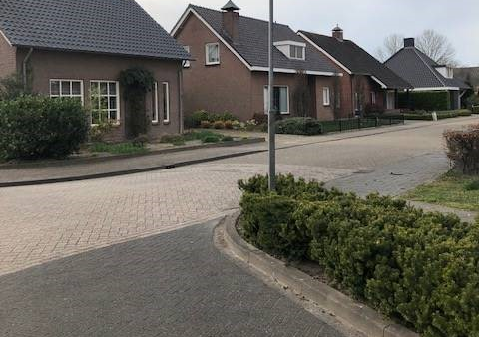
3. Sint-Janstraat
Sint-Janstraat
eenrichtingsweg | Tijdens het brengen en halen van kinderen bij school wordt door een deel van de inwoners de weg als eenrichtingsweg gebruikt. Er is een campagne geweest in de Elsendorper om andere inwoners te vragen zich hier ook aan te houden, maar niet iedereen doet dat. Kan dit officieel gemaakt worden, of bvb. meer parkeerkplekken of aan 1 zijde van de weg een parkeerverbod? | Parkeerproblemen bij scholen zijn gemeentebreed, en zelfs landelijk. Het gaat vaak om een beperkt tijdbeslag, 2-4 keer per dag, waarin er overlast is. Het is vaak niet (kosten)effectief om hier extra parkeerplekken of een Zoen&Zoef (Kiss&Ride) voor aan te leggen. Van een weg een éénrichtingsweg maken kan alleen bij een bepaalde lengte en breedte van de weg, het kan niet voor incidentele gevallen of alleen voor bepaalde momenten op de dag. Daarbij komt dat zo'n regel ook gehandhaafd moet worden. De grootste verandering is te creëren door bewustwording en gedragsverandering bij de ouders, bijvoorbeeld door een campagne vanuit de school. De gemeente wil hierbij mee denken. Als blijkt dat infrastructurele aanpassingen nodig zijn, dan zullen we onderzoeken wat de beste optie is. Dit zal met de scholen worden opgenomen. | inwoners Elsendorp/ gemeente
stoeptegels MFA | De straat is verzakt, waardoor er een opstaand randje is ontstaan. Mensen in rolstoel komen hier moeilijk overheen. | Het verhoogde randje is origineel onderdeel van de afwatering van de weg. Als oplossing is nu over een breedte van +/- 2 meter bij zowel het sluisje als t.h.v. de pinautomaat de rand van de weg omhoog gehaald zodat de overgang van weg naar bestrating school over deze breedte vlak ligt waardoor de toegang voor rolstoelgebruikers e.d. makkelijker/beter toegankelijk is. | gemeente

Slide 8
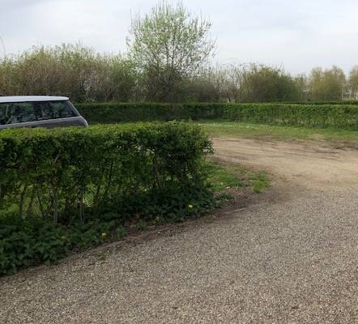
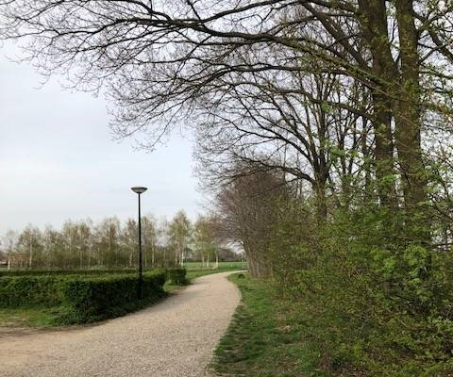
4. Tennisbaan
Tennisbaan
donkere weg | Er wordt hier geparkeerd om de tennisbaan te bezoeken, maar ook gewandeld richting het buitengebied. Er is te weinig verlichting. Er is niet per se een onveilig gevoel, maar je kan de weg niet goed zien. | Het beleid van de gemeente Gemert-Bakel voor verlichting in het buitengebied is: "Donker, tenzij...". Bij het plaatsen van verlichting wordt een afweging gemaakt tussen verschillende belangen. Duisternis is een bijzondere leefomgevingskwaliteit. Deze heeft een positief effect op het bioritme en de gezondheid van de mens en de natuur. Er is steeds meer bekend over de rol die een donkere nacht speelt in het welbevinden van mens, dier en biodiversiteit in het algemeen. Kunstlicht heeft invloed op de gezondheid van de mens. Het verstoort de biologische klok en zorgt daardoor voor meer kans op aandoeningen zoals obesitas, depressie en slaapstoornissen. Preventief, duurzaam, gericht en bewust verlichten zorgt ervoor dat onze duisternis beschermd wordt. Er wordt alleen verlichting toegevoegd als die absoluut noodzakelijk is. Omdat de huidige verlichting bij de parkeerplaats als onvoldoende ervaren wordt gaan we deze als proef vervangen door duurzame, circulaire LED verlichting. LED zorgt voor een specifieker en gerichtere lichtspreiding. De twee huidige armaturen, bij de ingang van het terrein van de tennisvereniging en bij de parkeerplaats, worden vervangen door nieuwe armaturen op de bestaande masten. Dit is een nieuwe werkwijze voor ons. Door middel van deze proef willen we onderzoeken hoe werkbaar deze wijze van vervanging is en of we dit op grotere schaal kunnen gaan toepassen. De opdracht is verleend en de armaturen worden gemaakt. De armaturen zullen na de bouwvakantie worden vervangen. Voor het zicht en de veiligheid op de wandelroute door het buitengebied geven we wandelaars het advies zelf verlichting te dragen, in de vorm van een (hard)loopvest met verlichting of hoofdlamp. | gemeente/ inwoners Elsendorp
 | Vuurwerkoverlast bij het bruggetje. | De brug staat momenteel onder monitoring. De brug is beschadigd maar niet onveilig. Zodra onderhoud nodig is aan de brug zal deze worden uitgevoerd. | gemeente
 | Er staat geen vuilnisbak bij de picknickplaats. | De vuilnisbak is in week 21 geplaatst. Er zal in verband met de extra afstand van de ophaalronde worden gemonitord in hoeverre gebruik wordt gemaakt van de vuilnisbak. | gemeente

Slide 9
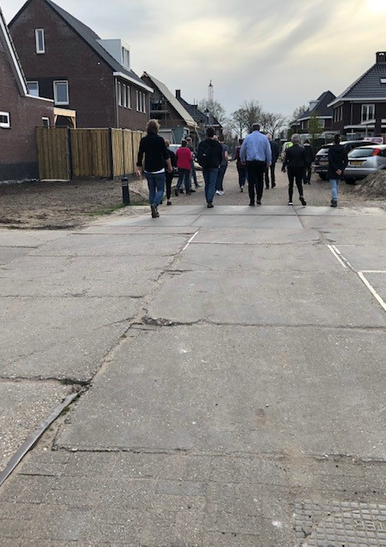
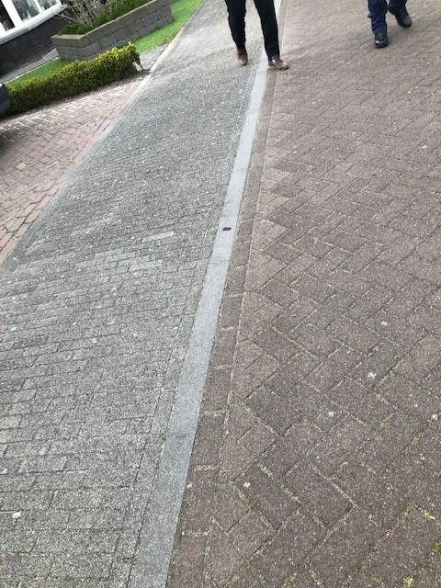
5. Elsendorp Noord
Elsendorp Noord
parkeerplaatsen | Parkeerplaatsen lopen voor opritten langs. | De strook voor de huizen langs is een zogenoemde rabatstrook. Deze strook heeft geen expliciete bestemming, hierop mag gewandeld worden, of gefietst, of geparkeerd. Parkeren voor een inrit (van een garage) mag niet.
 | Kan er net zoals in de parallelstraat een extra parkeerplek in het verlengde van de weg worden aangelegd? | Op de aangegeven plek in de parallelstraat is geen parkeerplaats gelegen, dit is een uitrijstrook. Bij de aanleg van deze wijk is gerekend met de op dat moment geldende parkeernorm.
positief punt | Ruim opgezette wijk.
groenstroken | Groenstroken zijn nu net onderhouden, maar liggen er vaak onverzorgd bij. | Er zijn vanuit Senzer 5 medewerkers actief in Milheeze/De Rips/Elsendorp. Het groenonderhoud voldoet aan de bij de gemeente vereiste beeldkwaliteit.
verkeersveiligheid | Er wordt door sommige inwoners te hard gereden. | Een deel van de weg moet nog woonrijp worden gemaakt. Die wordt ingericht als 30km/u weg. De gemeente zorgt voor de fysieke inrichting van de wijk. Het is belangrijk dat inwoners ook eigen verantwoordelijkheid nemen voor hun gedrag, en dat men elkaar aangespreekt bij onveilig rijgedrag. Mogelijk kan een campagne in de Elsendorper hieraan bijdragen. | inwoners Elsendorp/ gemeente
 | Het was niet iedereen bekend wanneer deze weg woonrijp wordt gemaakt. | Er zal een groter verspreidingsgebied worden bepaald voor informatiebrieven aan inwoners. | gemeente

Slide 10
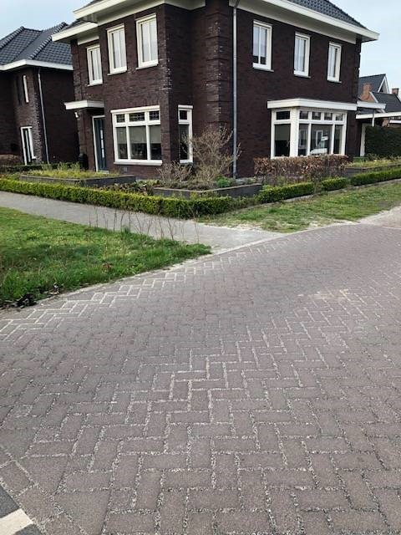
5. Elsendorp Noord (vervolg)
Elsendorp Noord
parkeerplaatsen | Parkeerplaatsen lopen voor opritten langs. | De strook voor de huizen langs is een zogenoemde rabatstrook. Deze strook heeft geen expliciete bestemming, hierop mag gewandeld worden, of gefietst, of geparkeerd. Parkeren voor een inrit (van een garage) mag niet.
 | Kan er net zoals in de parallelstraat een extra parkeerplek in het verlengde van de weg worden aangelegd? | Op de aangegeven plek in de parallelstraat is geen parkeerplaats gelegen, dit is een uitrijstrook. Bij de aanleg van deze wijk is gerekend met de op dat moment geldende parkeernorm.
positief punt | Ruim opgezette wijk.
groenstroken | Groenstroken zijn nu net onderhouden, maar liggen er vaak onverzorgd bij. | Er zijn vanuit Senzer 5 medewerkers actief in Milheeze/De Rips/Elsendorp. Het groenonderhoud voldoet aan de bij de gemeente vereiste beeldkwaliteit.
verkeersveiligheid | Er wordt door sommige inwoners te hard gereden (foto 9). | Een deel van de weg moet nog woonrijp worden gemaakt. Die wordt ingericht als 30km/u weg. De gemeente zorgt voor de fysieke inrichting van de wijk. Het is belangrijk dat inwoners ook eigen verantwoordelijkheid nemen voor hun gedrag, en dat men elkaar aangespreekt bij onveilig rijgedrag. Mogelijk kan een campagne in de Elsendorper hieraan bijdragen. | inwoners Elsendorp/ gemeente
 | Het was niet iedereen bekend wanneer deze weg woonrijp wordt gemaakt. | Er zal een groter verspreidingsgebied worden bepaald voor informatiebrieven aan inwoners. | gemeente
veiligheid speelplek | Kinderen fietsen of rennen vanaf het speelveldje over de stoep rechtstreeks de weg op. | De omgeving waarin het voetpad ligt is een informele. Een ‘zware’ verkeerskundige maatregel als het plaatsen van geleidehekken om (jonge) fietsers te weren van dit pad, is feitelijk ongewenst. Bewoners zowel als bezoekers mogen zich ervan bewust zijn dat kinderen in een woonwijk ook wel eens over voetpaden rijden. Alleen in situaties waar dit ongewenst is worden geleidehekken ofwel fietshekjes geplaatst. De doorgang tussen de geleidehekken moet verder zo ruim zijn dat alleen volwassen fietsers erdoor geremd worden; spelende kinderen ondervinden er nauwelijks hinder van. Geleidehekken bieden een gevoel van schijnveiligheid, waarbij de oplettendheid nog verder afneemt. Ons advies is dan ook tweeërlei: 1. Laat de wijkbewoners een met hun kinderen een ontdekkingstocht uitvoeren door de wijk, bij voorkeur op de fiets en potentiële ‘gevaarpunten’ bespreken 2. Laat de wijkbewoners hun medebewoners aanspreken op hun (auto)rijgedrag als blijk wordt gegeven van risicovol gedrag. 3. Ouders kunnen tijdens het spelen pionnen plaatsen langs de rand van het voetpad. | inwoners Elsendorp

Slide 11
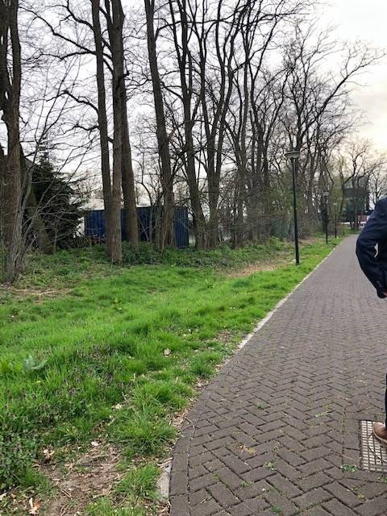
5. Elsendorp Noord (vervolg)
Elsendorp Noord
parkeerplaatsen | Parkeerplaatsen lopen voor opritten langs. | De strook voor de huizen langs is een zogenoemde rabatstrook. Deze strook heeft geen expliciete bestemming, hierop mag gewandeld worden, of gefietst, of geparkeerd. Parkeren voor een inrit (van een garage) mag niet.
 | Kan er net zoals in de parallelstraat een extra parkeerplek in het verlengde van de weg worden aangelegd? | Op de aangegeven plek in de parallelstraat is geen parkeerplaats gelegen, dit is een uitrijstrook. Bij de aanleg van deze wijk is gerekend met de op dat moment geldende parkeernorm.
positief punt | Ruim opgezette wijk.
groenstroken | Groenstroken zijn nu net onderhouden, maar liggen er vaak onverzorgd bij. | Er zijn vanuit Senzer 5 medewerkers actief in Milheeze/De Rips/Elsendorp. Het groenonderhoud voldoet aan de bij de gemeente vereiste beeldkwaliteit.
verkeersveiligheid | Er wordt door sommige inwoners te hard gereden. | Een deel van de weg moet nog woonrijp worden gemaakt. Die wordt ingericht als 30km/u weg. De gemeente zorgt voor de fysieke inrichting van de wijk. Het is belangrijk dat inwoners ook eigen verantwoordelijkheid nemen voor hun gedrag, en dat men elkaar aangespreekt bij onveilig rijgedrag. Mogelijk kan een campagne in de Elsendorper hieraan bijdragen. | inwoners Elsendorp/ gemeente
 | Het was niet iedereen bekend wanneer deze weg woonrijp wordt gemaakt. | Er zal een groter verspreidingsgebied worden bepaald voor informatiebrieven aan inwoners. | gemeente
ventweg | De aankomst via de ventweg is niet aansprekend. De betonplaten geven geluidoverlast. Het is het aangezicht van de gemeente. Worden de ventwegen onderhouden. Wordt de toegangsweg naar Elsendorp Noord opgeknapt? Wordt deze weg nog dichtgezet? Er bestaat vanuit de inwoners geen voorkeur, maar wel graag mooi maken. | De ventweg is in december 2021 nog geïnspecteerd i.v.m. geluidoverlast. De betonplaten worden omhoog gedrukt door wortels. Er zijn eerder al maatregelen getroffen om het hoogteverschil tussen onderlinge betonplaten aan te pakken. Om de problematiek definitief aan te pakken is een intensieve renovatie van de weg nodig, waarbij ook naar de boomwortels moet worden gekeken. Momenteel is een dergelijke renovatie niet in de meerjarenplanning opgenomen. | gemeente
groenstrook De Grootstraat | Het ligt er rommelig bij. | Het beleid is hier 'natuurlijk onderhoud'. Bomen worden om de drie jaar gekeurd of ze gesnoeid moeten worden. De volgende keuring vindt plaats in 2024. Er is doorgegeven dat de eerste meter gras gesnoeid dient te worden. Dit zal extra worden gecontroleerd. | gemeente
 | Er ligt gedumpt afval. | Het is niet het beleid om zwerfafval direct weg te halen, dan wordt de dumper 'beloond'. Het gaat hier ook om eigen verantwoordelijkheid. We vragen inwoners elkaar aan te spreken als je ziet dat er afval wordt gedumpt, of een campagne te plaatsen in de Elsendorper. Groenafval kan gratis naar de milieustraat worden gebracht. Als dat niet lukt dan kan gekeken worden of de kliko van de buurman kan worden geleend of het afval een week in eigen tuin kan blijven liggen. De BOA zal een extra controle ronde doen tegen dumpafval. | inwoners Elsendorp/ gemeente

Slide 12
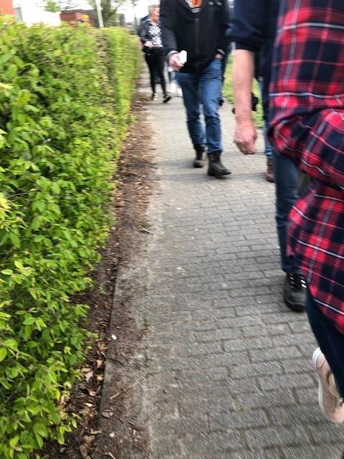
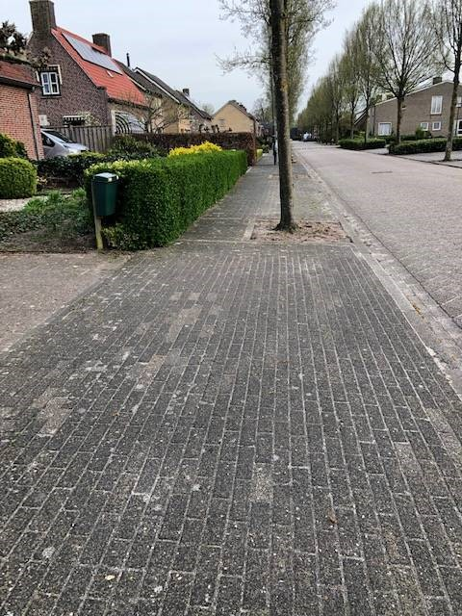
6. St. Christoffelplein/-str.
Van Musschenbroekstraat
groenstrook | Het groen in deze straat wordt niet goed bijgehouden. Graskanten van het grasveld groeien over de randen heen (foto 1). | Senzer heeft de randen van de betreffende grasvelden gesneden en opgeruimd. | gemeente
 | Aangroei in plantvakken is niet vruchtbaar (foto 2). | Er wordt momenteel samen met inwoners een nieuw plan gemaakt voor de begroeiing in deze vlakken. Zodra de nieuwe begroeiing staat wordt de aangroei beter. | inwoners Elsendorp/ gemeente
 | Bij nr. 53 staat een scheefstaande boom. Die is momenteel vastgezet, maar oogt nog steeds onveilig. | De boom is vanwege veiligheidsredenen per direct verwijderd. De kapvergunning is met terugwerkende kracht aangevraagd. | gemeente
 | Er zijn klachten over het maaiprocede bij de sloot. | Maaiprocede sloot is met inwoners besproken, dit gebeurt 1-2x jaar.
 | Bij het hondenuitlaatveldje wordt maar 1 meter van het grasveld gemaaid. | Dit hoort inderdaad niet, er is vóór de Kijk in de Wijk al gecommuniceerd met de maaier dat er meer dan 1 meter moet worden gemaaid.
 | Als hier auto's staan kan de maaier niet alle stukken op het grasveld maaien. Als er gecommuniceerd wordt welke dag de maaier komt kunnen inwoners hun auto wegzetten tijdens het maaien. | De maaier komt in principe in Elsendorp op vrijdagmiddag langs. Dit kan incidenteel een andere dag zijn i.v.m. feestdagen of uitgelopen andere werkzaamheden.
St. Christoffelplein/-straat
groenonderhoud | Het geschoffelde groen blijft liggen. | Het geschoffelde groen wordt achtergelaten. Dit scheelt een ophaalronde en zo zorgt het achtergelaten groen voor voeding in de bodem. Om te voorkomen dat het achtergelaten groen weer aangroeit wordt er zoveel mogelijk geschoffeld als het droog weer is. Het groen voldoet aan de bij de gemeente vereiste beeldkwaliteit. Lege stukken worden bijgeplant. Het is wel de bedoeling dat zand dat over de rand terecht is gekomen wordt teruggeveegd. Dit is aan Senzer doorgegeven. | gemeente
indeling | Het trottoir is te smal. | In 2027 staat de herinrichting van deze straat in de planning. Bewoners zullen inspraak krijgen in de nieuwe plannen. Belangrijk aandachtspunt is dat particuliere heggen ook goed worden bijgehouden om de volledige breedte van het trottoir te kunnen blijven benutten. | inwoners Elsendorp/ gemeente
plein | Vanuit de Commissie 1500 zijn er i.s.m. Goed Wonen a.h.v. visieavonden plannen in de maak voor een nieuwe inrichting van het plein. Wordt er vanuit de gemeente aansluiting gezocht met het plan bij de herinrichting van de straat? | Als de plannen bij de gemeente bekend zijn in de vorm van een principeverzoek, dan wordt hier vanzelfsprekend aansluiting bij gezocht.
aangezicht gemeente | Rotondes naar Elsendorp toe mogen fraaier. | De wens is bekend bij de gemeente en is door Dorpsoverleg Elsendorp meegenomen in de dorpsvisie. De wegen en rotondes vallen onder de verantwoordelijkheid van de provincie Noord-Brabant. Daar is deze wens door Dorpsoverleg Elsendorp en de gemeente al vaker onder de aandacht gebracht. Het Dorpsoverleg is aanspreekpersoon hiervoor. | dorps-overleg Elsendorp/ gemeente
positief punt | Als er gebeld wordt met de gemeente over achterstallig onderhoud, wordt dit direct opgepakt. Dat wordt gewaardeerd.
speeltuin | Wat is het beleid voor onderhoud en vervanging van speeltoestellen? (foto 3) | Elsendorp was aan de beurt voor een ronde vervanging, maar dat is gepauzeerd i.v.m. het nieuwe speelbeleid dat vastgesteld gaat worden. Na vaststelling van het speelbeleid door de raad wordt buurt betrokken bij de plannen. Indien toestellen in de tussentijd niet voldoen, worden ze vervangen. De wip voldoet niet meer. Deze is inmiddels verwijderd en wordt binnenkort vervangen door een nieuwe wip. Er moet rekening worden gehouden met een levertijd van 14 weken+. | gemeente
 | Het zand lijkt niet te worden onderhouden of vervangen. | Inspectie, keuring en (indien nodig) onderhoud vinden jaarlijks plaats. Er is geen beleid om speelzand structureel te vervangen; onderhoud gebeurt op basis van de inspectie. We willen als gemeente toe naar het zeven van zand (duurzamer). De buurt geeft aan vooral graag op de hoogte te worden gehouden. Na vaststelling van het nieuwe speelbeleid later dit jaar door de raad zullen inwoners actief worden betrokken bij de plannen voor renovatie in Elsendorp. | gemeente
 | De zandniveau in de speeltuin is te laag. Er zijn kuilen, vanaf de entree is er een flinke afstap naar het zand (foto 4) en de olifant zweeft (foto 5). | Het zandniveau is door de buitendienst aangevuld met 5m3 zand. | gemeente

Slide 13
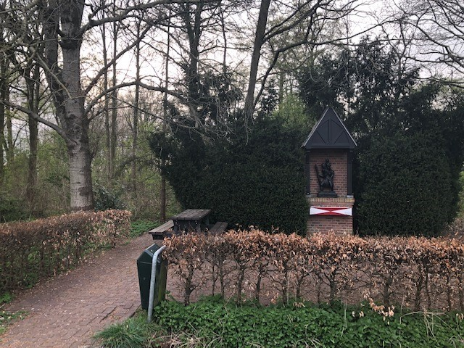
7. Christoffelbosje
Christoffelbosje
wat gaat ermee gebeuren | Het Christoffelbosje ligt langs 1 van de rotondes Elsendorp in. Er ligt ook een fietsroute langs. Het wordt nu niet echt gebruikt, dus is er in 2020 een plan ingediend voor een beweeg-/speelbos. Wat is de status? | Het meest recente ontwerp dat bekend is bij de gemeente is dat van januari 2020. Dat is destijds afgewezen omdat het te gecultiveerd is en ten koste zou gaan van de biodiversiteit. De meerwaarde door de toevoeging van bewegen/spelen was niet voldoende om dat te compenseren. Er zijn geluiden dat in andere kernen de tuinen niet zo goed gebruikt worden. Het is belangrijk om hier een goed plan voor te maken: enquête uitzetten onder inwoners om draagvlak en wensen te polsen, doelgroep bepalen, verenigingen betrekken, onderhoudsplan bepalen. | inwoners Elsendorp

Slide 14
+ Kruispunt Keizersberg
Kruispunt Keizersberg
Onveilige situatie kruispunt Keizersberg-Zeelandsedijk | Het betreft hier een provinciale kruising. Sinds 2014 hebben er geen geregistreerde ongevallen plaatsgevonden. Op websites waar deze kruising wordt beoordeeld aan de hand van cijfers, vorm en inrichting wordt geen aanleiding gegeven om aan deze kruising een hogere prioriteit te geven dan aan kruisingen of oversteekplaatsen waar wel ongevallen plaatsvinden. Onze verwachting is dus dat de provincie op basis van de bij ons bekende gegevens geen maatregelen zal treffen. Uiteraard kunt u uw probleem altijd voorleggen bij de provincie Noord-Brabant: https://www.brabant.nl/applicaties/producten/melding_doorgeven_over_provinciale_wegen_20455. | Provincie Noord-Brabant

